Slide 1
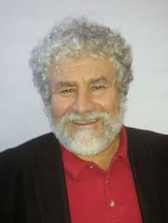
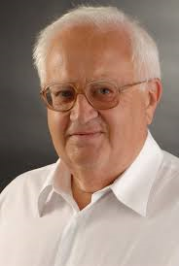
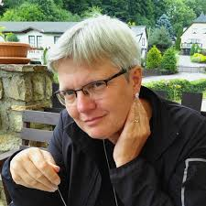
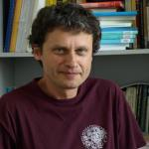
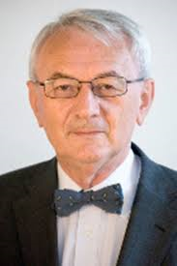
Aktuální otázky terminologie ve školské matematice
Matematika a fyzika ve škole
Gymnázium Jevíčko, 25. srpna 2017
RNDr. Dag Hrubý, M. M.
edukátor transmisivní industriální školy
řešitel grantu UMMPRTLPSZT
PřF UP Olomouc

Slide 2
Program přednášky
1. ÚT
2. ÚT
3. ÚT
Notes:
2
2
2

Slide 3
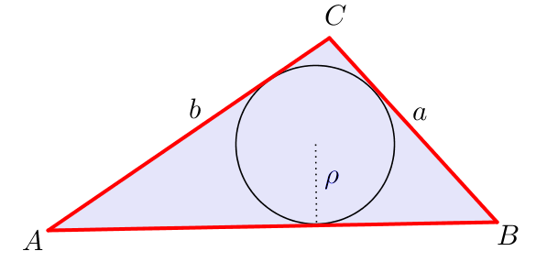
ABERO
Pozdrav matematiků
Sestrojte trojúhelník ABC, je-li dáno (a, b, ρ).‏
ρ - poloměr kružnice vepsané
(a, b, ρ) → (a, b, c) c=c(a,b,ρ)
c³-(a+b)c²-[(a-b)²- 4ρ²]c+[(a-b)² +4ρ²](a+b)=0
Sestrojte trojúhelník, je-li dáno (x, y, z), kde x, y, z jsou prvky množiny
Notes:
3
3
3

Slide 4
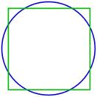
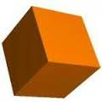
Tři klasické problémy antické matematiky
Kvadratura kruhu
(pro napínače provazů lehká úloha)
Trisekce úhlu
Reduplikace krychle (Délský - Délfský problém)‏
Konstruovatelná úsečka
Eukleidovská konstrukce neboli konstrukce pomocí kružítka a pravítka označuje konstrukci geometrických objektů pouze pomocí idealizovaného pravítka a kružítka. O pravítku se předpokládá, že má nekonečnou délku, jen jednu hranu a žádné značky pro měření, o kružítku se předpokládá, že může nakreslit jakkoli velikou kružnici.

Slide 5
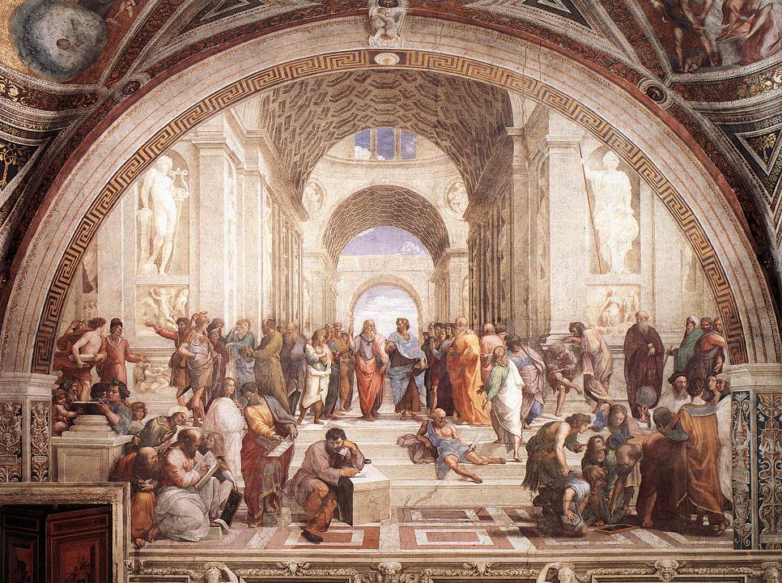
Ούδείς άγεωμέτρητος εισίτω
Notes:
5
5
5

Slide 6
Platonova tělesa
Tetraedr
Oheň
Hexaedr Země
Dodekaedr
Eulerova věta
S + V = H + 2
Oktaedr
Vzduch
Ikosaedr
Voda

Slide 7
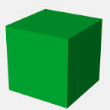
Platonova tělesa
Mnohostěn | n | m | p
Tetraedr | 3 | 3 | 4
Hexaedr | 4 | 3 | 6
Oktaedr | 3 | 4 | 8
Dodekaedr | 5 | 3 | 12
Ikosaedr | 3 | 5 | 20
v případě krychle je
ω = 45⁰, n = 4, m = 3, p = 6
2ω stěnový úhel pravidelného mnohostěnu
m počet hran incidentních s daným vrcholem mnohostěnu
n počet hran incidentních s danou stěnou mnohostěnu
h velikost hrany mnohostěnu
p počet stěn mnohostěnu

Slide 8
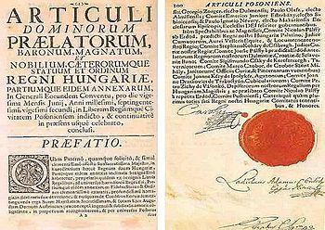
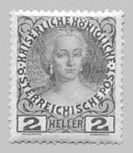
Marie Terezie 1717
„Schulwesen ist und bleibt allzeit ein Politicum“

Slide 9
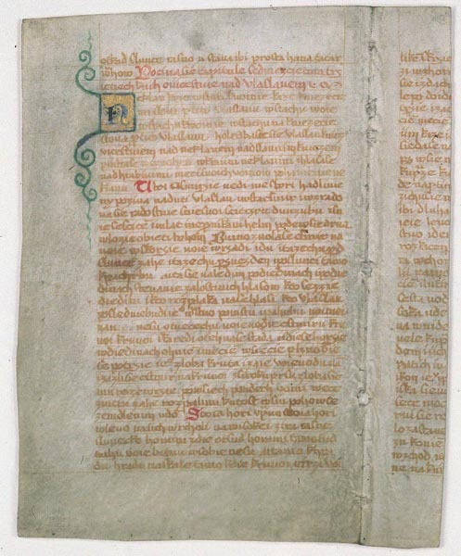
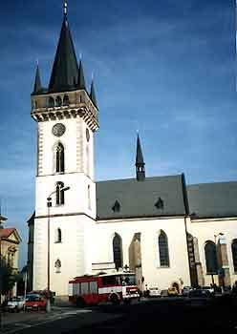
Rukopis Královédvorský 1817
Václav Hanka 1791 Hořiněves – 1861 Praha
Rukopis královédvorský je, podle dnes převažujícího mínění odborníků, literární padělek. Skladby mají pocházet ze 13. století a 9.-10. století. Dnes je Rukopis královédvorský uložen v oddělení rukopisů a vzácných tisků Knihovny Národního muzea v Praze.

Slide 10
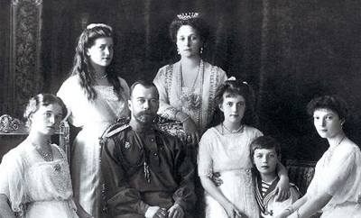
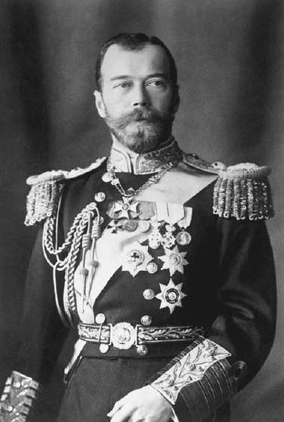
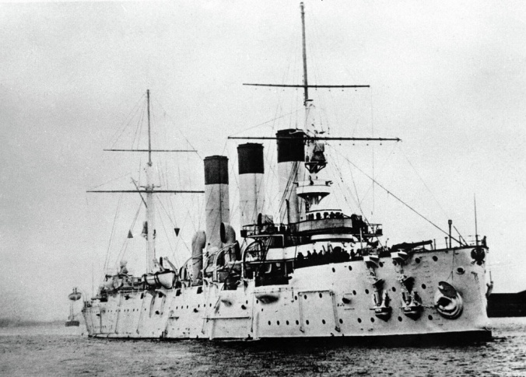
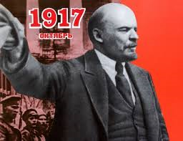
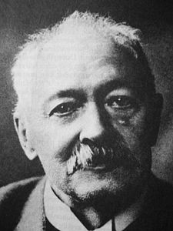
Velká říjnová socialistická revoluce 1917
Carská rodina Romanovců byla vyvražděna bolševiky v noci ze 16. na 17. 7. 1918.
Josef Pekař: Dějiny československé. Pro nejvyšší třídy škol středních. Praha, 1921.
Schváleno vynesením ministerstva školství a národní osvěty ze dne 2. srpna 1921, č. 68.887
Josef Pekař: Dějiny československé. Praha, Akropolis 1991.
Vydáno se souhlasem a doporučením MŠMT ČR. Zařazeno do seznamu učebnic.

Slide 11
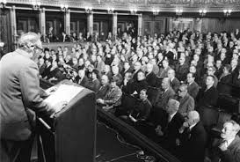
Charta 77 1977
Prohlášení CHARTY 77 ze dne 1. 1. 1977
Anticharta 28. 1. 1997
Na sepsání úvodního prohlášení se podíleli Václav Havel, Ludvík Vaculík, Petr Uhl, Pavel Kohout, Jiří Němec, Jiří Hájek a Zdeněk Mlynář. Charta 77 vznikla na protest proti nedodržování základních lidských práv a svobod v totalitním Československu. Autoři úvodního prohlášení a lidé kolem nich utvořili neformální opoziční skupinu, která stála v čele protirežimního boje.

Slide 12
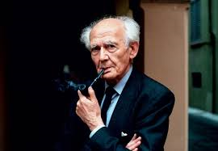
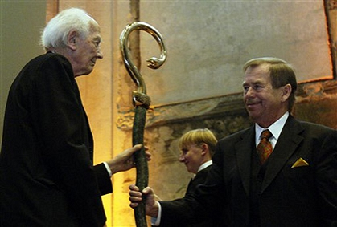
Zygmunt Bauman 19. 11. 1925 Poznaň – 9. 1. 2017 Leeds
Zygmunt Bauman byl polsko-britský sociolog židovského původu, který žil od roku 1971 ve Velké Británii. Byl známý pro svou analýzu souvislostí mezi modernitou a holocaustem a úvahy o postmoderním konzumerismu. Jeden z nejvýznamnějších sociologů a filosofů dvacátého století.
Konzumerismus je tendence, chování nadměrně nakupovat a hromadit předměty a požitky za účelem zvyšování osobního štěstí.
Soudobá euroatlantická společnost produkuje více, než spotřebuje. Řídí se etikou spotřeby, s níž ale lidstvo nemá zkušenost: jsi tím více člověkem, čím více spotřebuješ, nebo jinak – nejsi-li ve spotřebě
up to date, jsi sociálně více či méně degradován. Toto trivium ale skrývá jeden předpoklad vysloveně pedagogicko-didaktický: spotřební společnost si totiž musí svého konformního příslušníka, tedy konzumenta, vytvořit, vychovat a přizpůsobit.

Slide 13
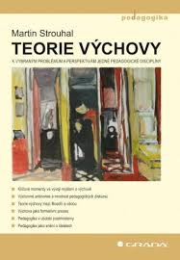
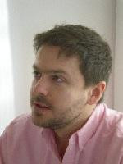
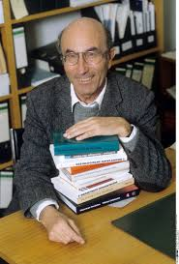
Teorie výchovy Strouhal, M. (2013). Teorie výchovy. Praha: GRADA.
PhDr. Martin Strouhal, Ph.D.
Katedra pedagogiky, FF UK
Pedagogický diskurs se v posledních desetiletích stal natolik komplikovaným a rozrůzněným, svým způsobem i podezíraným, že je poměrně obtížné vybrat si dveře, jimiž do něho vstoupit.
Prohlubuje se ekonomizace školního prostoru,
takže se vzdělávání poměřuje efektivitou , nikoli
kategoriemi relevantními vzdělání.
Niklas Luhmann
1927 – 1998
Základní klíč vědy, který Niklas Luhmann charakterizoval
dichotomií pravdivé/nepravdivé, postupně zaniká a nahrazuje
se klíčem: platit/neplatit.
pravda/nepravda platit/neplatit

Slide 14
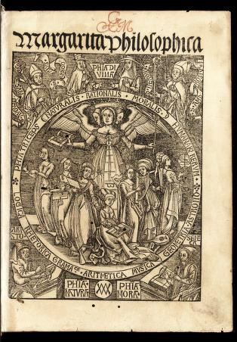
Margarita philosophica
Gregor Reisch
(*asi 1470 - †1525)
Freiburg 1503

Slide 15
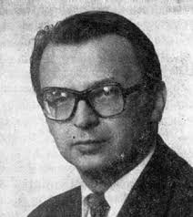
Antologie matematických didaktických textů 1360-1860
RNDr. Jaroslav Šedivý, CSc. a kolektiv. Praha, SPN, 1987.
(skriptum MFF UK)
Skriptum je rozděleno do čtyř kapitol:
Matematické učebnice napsané u nás před rokem 1620
Matematické texty vydané tiskem v letech 1620-1740
Texty pro učitele matematiky vy dané v letech 1740-1810
Texty rozvíjející českou matematickou terminologií
Rozvoj českého vyučování na středních a vysokých školách
1764-80 na pěti gymnáziích vyučován český jazyk 1816 možnost vyučovat nepovinnou češtinu (iniciativa J. Jungmanna) (1934-1988) 1848 čeština povinný předmět na některých gymnáziích 1849 na gymnáziu v Hradci Králové česká výuka matematiky (prof. Jandečka) 1860 české přednášky na pražské technice (prof. Skuherský) 1871 české přednášky na pražské univerzitě (prof. Studnička)
Z doby před 14. stoletím se nezachovala žádná původní česká učebnice matematiky. Prameny se
zmiňují o latinské škole při kostele sv. Víta, která měla dobrou úroveň v přípravě na univerzitní
studium v zahraničí. Problémy s latinou, učitelé – cizinci nedovedli uvést české ekvivalenty latinských
termínů. Situace se změnila po založení Karlovy univerzity v roce 1348.

Slide 16
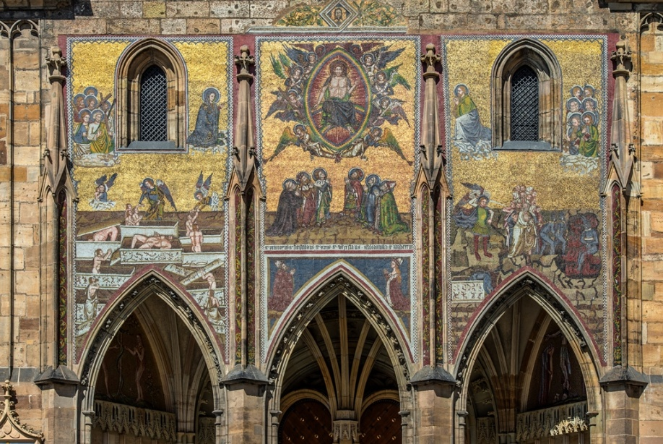
Bartoloměj z Chlumce (asi 1320 – asi 1379)
Magister Bohemarius Bartholomeus de Solencia dictus Claretus
zvaný Klaret - byl český lékař, lexikolog a lexikograf. Jako první se pokusil o vytvoření české vědecké terminologie. Kanovník u sv. Víta, později jako učitel pražského učení.
Bohemář (Bohemarius), Glosář (Glossarius)
Vokábulář gramatický (první polovina 60. let 14. století) překlad latinské terminologie různých vědních oborů
bod pych
úhel kútek
odčítání wgymanye
dělení dyelenye
číslice hubenka
aritmetika poczetmiera
geometrie mierozemna
jehlan rochowyet

Slide 17
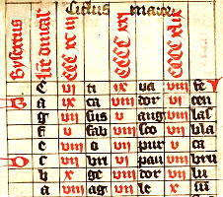
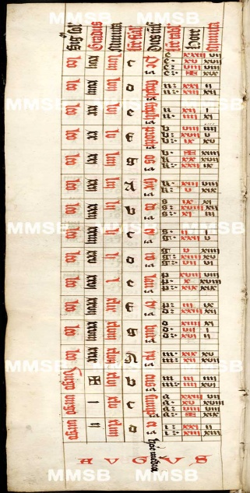
Jan z Březnice
Computus presbyterorum(1395)
Tento spis bývá často v pramenech uváděn jako Computus clericorum od stejného autora s jiným rokem vzniku 1393.
Nejstarší matematický spis od českého autora. Obsahuje cykly a epakty vypočtené na několik let a návod jak vypočítat tato čísla důležitá pro určení pohyblivých svátků. Tento spis kdysi býval součástí dietrichsteinské mikulovské knihovny, ale byl již ve 30. letech 20. století samotnými Dietrichsteiny prodán v aukci. Koupil jej tehdejší československý stát a dnes je tento rukopis uložen v Moravské zemské knihovně v Brně (digitalizovaný). Popsán postup při výpočtech, na které dny připadnou pohyblivé svátky.

Slide 18
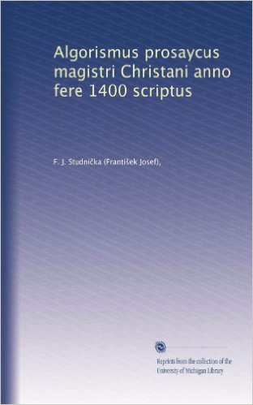
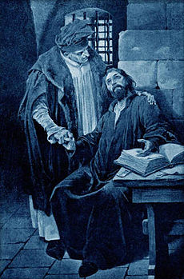
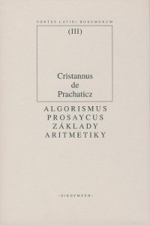
Křišťan z Prachatic (1360-1439)
Křišťan z Prachatic, latinsky Cristannus de Prachaticz, byl český astronom, matematik, lékař a teolog. Od roku 1386 studoval na Karlově univerzitě v Praze, kde v roce 1388 složil bakalářské zkoušky a v roce 1390 zkoušky mistrovské.
Algorismus prosaycus
(Algoritmus v próze)
Základy aritmetiky
V knize jsou vysvětleny, bez uvádění příkladů,
následující pojmy:
Numeracio – Numerace Addicio – Sčítání Subtraccio – Odčítání Mediacio – Půlení Duplacio – Zdvojování Multiplicacio – Násobení Divisio – Dělení Progressio – Posloupnost Extraccio radicum – Odmocňování Minucie - Zlomky

Slide 19
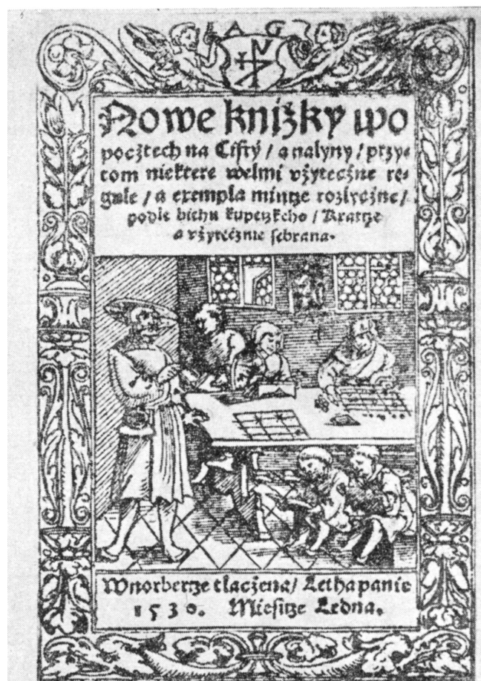
Ondřej Klatovský z Klatov (asi 1504–1551)
Nowé knijžky wo počtech na cyfry a na liny, při tom niekteré welmi užitečné regule a exempla mince rozličné, podle biehu kupeckého krátce a užitečnie sebrané skrze práce a náklad Wondřeje Klatovského. Norimberk, 1530 (2. vydání, Praha, 1557)
NEJSTARŠÍ ČESKÁ UČEBNICE
traktát o počtu na cifry digitus – prst, additio – sumování, subtractio – odjímání
Poznámka: duplatio, mediatio – zdají se zbytečné a daremné zaneprázdnění
traktát o počtu na liny
traktát o obecním lámání počtu
lámání není nic jiného není, toliko díl celé věci
hořejší počet nad linií čtedlník, dolejší jmenovatel
traktát o rozličném běhu kupeckém
Ondřej Šimkovič
Andreas Glatoviensis

Slide 20
Česky psané učebnice 1530-1615
Ondřej Klatovský: Nové knížky vo počtech na cifry a na liny přitom některé velmi užitečné regule a exempla mince rozličné podle běhu kupeckého krátce a užitečně sebraná. Knihu vytiskl Friedrich Peypus v Norimberku roku 1530, má 108 stran. Znovu ji roku 1558 vytiskl Jan Kantor na Starém Městě v Praze.
Beneš Optát a Petr Gzel: Isagogikon jenž jest první uvedení každému počínajícímu se učiti ... V Náměšti na Moravě vydal roku 1535 Jan Pytlík z Dvořišť. Výtah z knihy obsahující jen aritmetiku vyšel roku 1548 v Prostějově u Jana Günthera pod názvem Knížky početní na rozličné koupě v nové vytištěné.
Jiří Mikuláš Brněnský: Knížka v níž obsahují se začátkové umění aritmetického tj. počtův na cifry neb liny poznání pro pacholata a lidi kupecké sebraná. Knihu vydal roku 1567 Jan Had Kantor ve Starém Městě Pražském.
Jiří Goerl: Aritmetika, tj. knížka početní neb umění počtův na linách a cifrách skrze exampla a mince rozličné, všem v handlech, v úřadech a v hospodářství se obírajícím velmi užitečná a prospěšná. Vyšla v Praze roku 1577 u Jiřího Černého, znovu tamtéž roku 1597 a roku 1610 v Praze u Jonaty Bohutského. Goerl sám uvádí, že do češtiny sám přeložil svou německou početnici, kterou vydal roku 1567. V roce 1578 vydal Goerl z Goerlštejna i latinsky psanou Aritmetiku pro začátečníky (viz dále).
Pavel Šram: Aritmetika, knížka počtův, přeložená do řeči moravské. V Olomouci 1615. Německá předloha početnice se nezachovala nebo je nejasná (Viz Arithmetica. Svobodné slove umění.)

Slide 21
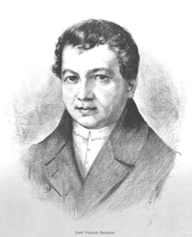
Historie české mat. terminologie
Batušek, J.: Z dějin české terminologie matematické. Československý terminologický časopis, 4, 1965, č. 3.
Josef Vojtěch Sedláček (1785 - 1836)
byl český kněz premonstrátského řádu v klášteře Teplá, buditel a vlastenec, středoškolský profesor matematiky v Plzni, autor
českých učebnic matematiky a fyziky. Podal nejpropracovanější
příspěvek k vytvoření české matematické terminologie. Počešťuje
důsledně a rozhodně. Počíná si však většinou uvážlivě, opíraje se
;;; o znamenitou znalost jak matematiky, tak českého jazyka.
Wogtěch Sedláček, Základowé měřictwj, čili Geometrye. W Praze 1822, 409 s. připojeno „Wyswětlenj wýznamů matematyckých, w této knize obsažených. Sebral a w pořádek sestawil K. J. Reil“, s. 410 – 418.
Stanislav Vydra Josef Jungmann
František Palacký Německo-český slovník vědeckého názvosloví 1853
František Kukla (Franz Kukla)

Slide 22
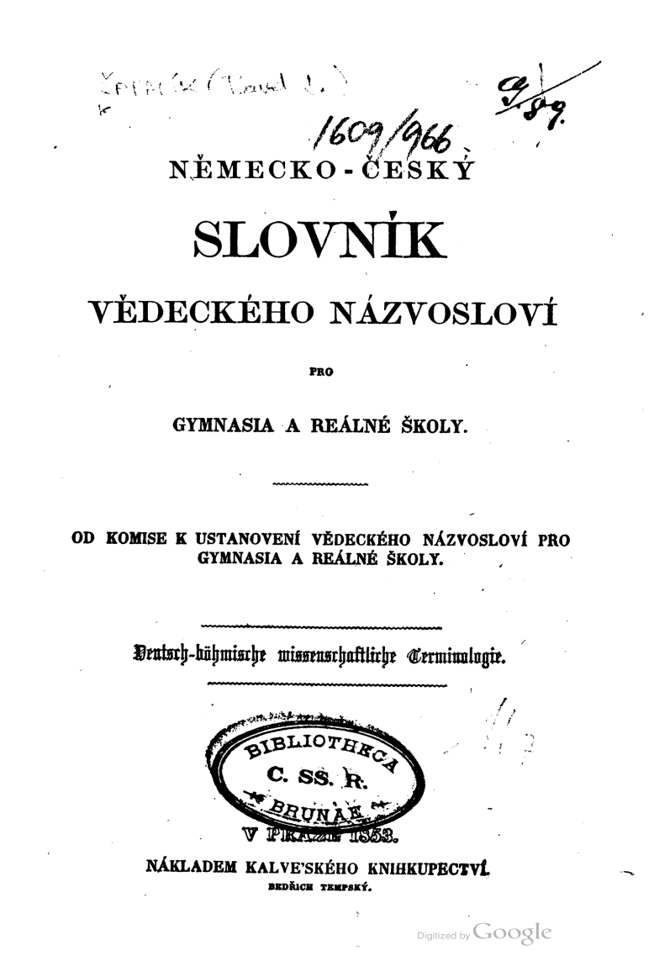
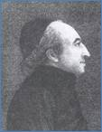
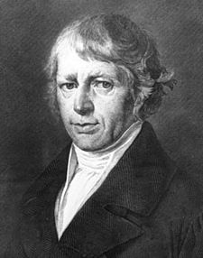
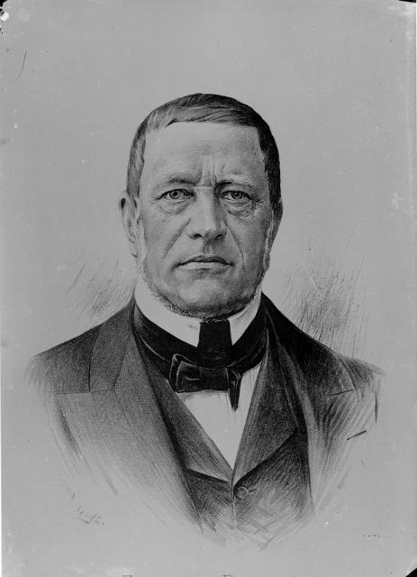
Ukázky starší české mat. terminologie
Matematika
Vydra: matematika
Palacký: zvícnictví
Sedláček: matematictví/veličinoznanství
Kukla: počtářství/umění počtářské
Jungmann: veličinoznanství
Slovník 1853: matematika
Václav Vydra Josef Jungmann František Palacký
1741 – 1804 1773 – 1847 1798 - 1876

Slide 23
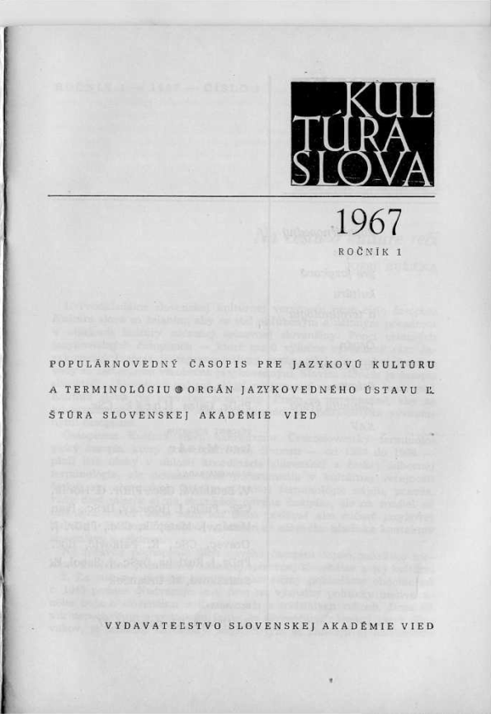
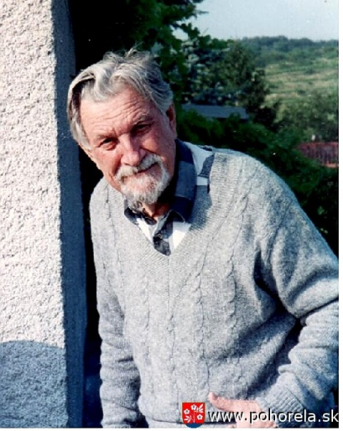
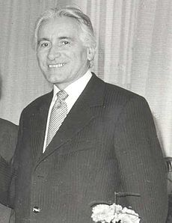
Československý terminologický časopis
Časopis vycházel v letech 1962-1966.
Pokračovatelem je časopis
KULTÚRA SLOVA
PhDr. Gejza Horák, CSc.
prof. PhDr. Ján Horecký DrSc., Dr. h. c.

Slide 24
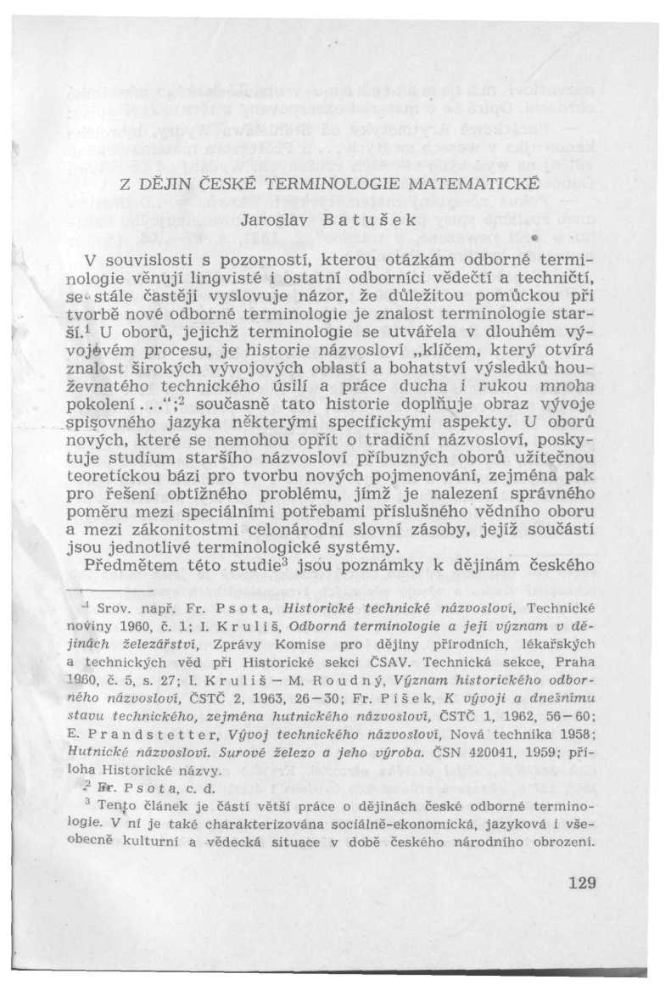
Jaroslav Batušek

Slide 25
Problém tří jazyků
Griffiths, H. B.: Proceedings of the Fourth International Congres on Mathematical Education. Birkhäuser Boston 1983.
(ICME IV - Mezinárodní kongres o vyučování matematice, Berkeley 1980)
Šedivý, J.: Předpověď změn v osnovách matematiky během 80. let. PMFA, 29 (1984), č. 4, s. 217-222.
Kuřina, F.: O jazycích školské matematiky. PMFA, 31 (1986), č.5, s. 277-281.
jazyk matematiky jazyk matematické obce
hovorový jazyk jazyk laické obce
jazyk školské matematiky jazyk učitelů matematiky
Prof. Kuřina používá pojem – jazyk učebnic matematiky
Přesně formulovaná definice pojmu nemusí znamenat jednoznačně kladný didaktický přínos. Definice každého pojmu by měla být náležitě připravena a měla by být výsledkem poznávacího procesu. Snaha po „čistotě“ jazyka školské matematiky silně přispěla ke komplikacím ve vyjadřování velikosti geometrických útvarů.
prof. RNDr. F. Kuřina, CSc.
Bod, přímka, rovina, polopřímka, úsečka, velikost úsečky, desetinné číslo

Slide 26
Terminologie školského jazyka
Škramovská, S.: K metodám výzkumu terminologické exaktnosti a obtížnosti školních učebnic. Pedagogika, 37, 1987, č. 6, s. 671.
Jaká má být terminologie školského jazyka?
Vědecká exaktnost terminologie je ve školské výuce pouze prostředkem k hlubšímu výkladu a pochopení vysvětlovaných jevů. Tím je také dána míra její vědecké exaktnosti, jaká je účelná pro didaktický systém. Nepřiměřeně složitá terminologie je většinou samoúčelná a neefektivní, protože stěžuje pochopení výkladu.
Didaktici matematiky se snaží o řešení problému „tří jazyků ve vyučování matematice“ , kde jazyk vědecké matematiky a hovorový jazyk se považují za „břehy řeky, zatímco jazyk učitele má plnit úlohu mostu mezi nimi“.
Specifickým rysem terminologie školského jazyka je to, že přejímá pro různé úrovně vzdělávacích obsahů pouze určitou větší či menší část prvků vědecké terminologie.
Jazyk učitele obsahuje určité prvky vědecké terminologie , ale není s ní identický, stejně jako didaktický systém není a nemůže být identický se systémem vědeckého poznání.

Slide 27
Terminologie školského jazyka
Míra účelné vědecké exaktnosti terminologie je zároveň mírou účelné terminologické obtížnosti učiva. Stanovení účelné míry vědecké exaktnosti terminologie je problém didaktický, protože jazyk učitele musí splňovat tyto podmínky:
musí obsahovat terminologické prvky nutné k výkladu vědecké podstaty učiva
terminologický aparát nesmí být obtížně zvládnutelný
rozsah nově zaváděných termínů musí být přiměřený věkové kategorii žáků
Problém má mnohem širší platnost - je důležitým aspektem jakékoli transformace vědeckých poznatků do obsahu školního vzdělávání, protože vhodný, resp. nevhodný terminologický aparát může výrazně ovlivnit úspěšnost a efektivnost transformace v pedagogické praxi.
Janík, T., Maňák, J., Knecht, P.: Cíle a obsahy školního vzdělávání a metodologie jejich utváření. Brno, Paido, 2009.
Analýzy zahraničních i domácích prací k modelování kurikula ukázaly, že otázky vymezení cílů a obsahů vzdělávání jsou relevantní přinejmenším ve čtyřech rovinách:
Obor Kurikulum Výuka Učící se jedinec
(oborové obsahy) (kurikulární obsahy) (výukové obsahy) (znalosti a dispozice žáka)

Slide 28
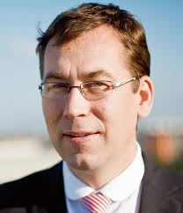
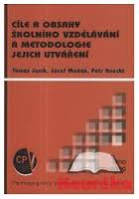
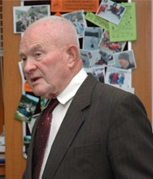
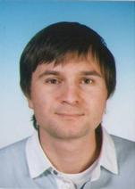
Transformace obsahu
Obor Kurikulum Výuka Učící se jedinec
(oborové obsahy) (kurikulární obsahy) (výukové obsahy) (znalosti a dispozice žáka)
Ontodidaktická Psychodidaktická Kognitivní
transformace transformace transformace
Tvůrce kurikula Učitel Žák
Tvorba kurikula Vyučování Učení
Termín transformace vyjadřuje převod obsahů z podoby v níž jsou pro žáky nedostupné, do polohy, v níž si je žáci mohou osvojit.

Slide 29
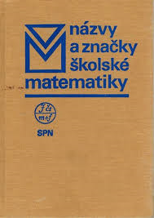
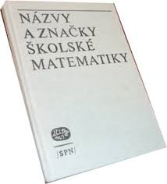
Názvy a značky školské matematiky
JČMF vydává tuto publikaci od roku 1939
vydání 1939 JČSMF
vydání 1946 (označené jako první vydání) JČSMF
vydání 1959 (zcela přepracované vydání) SPN
vydání 1966 (poněkud pozměněné třetí vydání) SPN
vydání 1977 (označené jako třetí přepracované vydání) SPN
vydání 1988 (první vydání) SPN
Současná terminologická komise připravuje nové vydání (sedmé).
Složení komise:
Prof. RNDr. Josef Molnár, CSc. UP Olomouc
Prof. RNDr. Luboš Pick, DSc. UK Praha
Prof. RNDr. Aleš Pultr, DrSc. UK Praha
Doc. RNDr. Eduard Fuchs, CSc. MU Brno
RNDr. Eva Zelendová NÚV Praha
RNDr. Dag Hrubý UP Olomouc

Slide 30
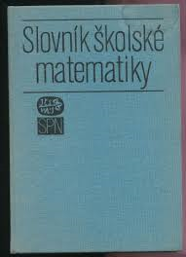
Slovník školské matematiky
Fiedler, M., Jelínek, M., Macháček, V., Sedláček, J.: Slovník školské matematiky. Praha, SPN, 1981.
Česká terminologická komise jednoty čs. Matematiků a fyziků a vědeckého kolegia matematiky ČSAV.
Komise začala pracovat v roce 1973 ve složení:
Jiří Sedláček (předseda)
Miroslav Fiedler, František Hradecký, Miloš Jelínek, Vladimír Kořínek, Josef Kubát,
Vlastimil Macháček, Jana Müllerová, Josef Novák, Jaroslav Šedivý, Alois Urban, Jan Voříšek
V předmluvě slovníku je následující úvaha o geometrii.
V geometrii vzniká určitá dvojkolejnost také proto, že se ve škole
uplatňují dvě pojetí – množinové a incidenční. V pojetí množinovém
se křivky a plochy pokládají za množiny bodů, a tak je například
bod prvkem přímky, jednobodová množina je podmnožinou roviny
apod. Pojetí incidenční (David Hilbert) vychází ze tří množin, jež jsou navzájem disjunktní. Je to množina bodů, množina přímek a množina rovin. Mezi libovolnými dvěma z těchto množin se definuje binár binární relace incidence a pak má smysl říkat, že přímka leží v rovině
apod. I když se školská matematika staví na množinový základ, nelze
z ní zcela vymýtit toto incidenční geometrické vyjadřování. Oba
způsoby – množinový i incidenční – jsou přípustné.

Slide 31
Matematická terminológia
Medek, V. a kol.:
Matematická terminológia.
Vydavateľstvo SPN,Bratislava, 1975.
(1977, 1984)
prof. RNDr. Václav Medek
(1923-1992)

Slide 32
Z práce ústřední terminologické komise matematické JČMF
Kořínek, V. (1965). Z práce ústřední komise matematické JČMF. Pokroky matematiky, fyziky a astronomie, 10 (2), 93-94.
Článek upozorňuje na nesrovnalosti v případě názvů rovnoběžníků. Pro nové vydání NZŠM navrhuje zavedení dvou řad názvů při třídění rovnoběžníků:
Postupujeme-li od rovnoběžníků s větším počtem souměrností k rovnoběžníkům
s menším počtem souměrností, máme tyto názvy:
Čtverec pro rovnostranný a pravoúhlý rovnoběžník
Kosočtverec pro rovnostranný a kosoúhlý rovnoběžník (nezahrnuje čtverec)
Obdélník nerovnostranný a pravoúhlý rovnoběžník (nezahrnuje čtverec)
Kosodélník nerovnostranný a kosoúhlý rovnoběžník (nezahrnuje kosočtverec ani
obdélník)
Postupujeme-li od rovnoběžníků s menším počtem souměrností k rovnoběžníkům
s větším počtem souměrností, máme tyto názvy:
Rovnoběžník
Rovnostranný rovnoběžník (zahrnuje kosočtverec i čtverec)
Pravoúhelník (zahrnuje obdélník i čtverec)
Čtverec
Názvosloví první řady jsou doporučeny pro 1. stupeň základní školy, názvosloví druhé řady
pro 2. stupeň základní školy a střední školy. Pro společný případ kosočtverce a čtverce v druhé
Řadě navrhuje komise sousloví rovnostranný rovnoběžník. Dále navrhuje obnovit název
pravoúhelník (the rectangle, das Rechteck, le rectangle). Přečíst text na s.94.

Slide 33
Z práce ústřední terminologické komise matematické JČMF
Kořínek, V. (1965). Z práce ústřední komise matematické JČMF. Pokroky matematiky, fyziky a astronomie, 10 (2), 93-94.
V názvosloví rovnoběžnostěnů se podobný problém nevyskytuje, neboť i v běžné
řeči kvádr zahrnuje v sobě krychli. Komise nepokládá za vhodné, aby byly
vytvářeny nové společné názvy pro kružnici a elipsu a pro kouli a elipsoid.
Ponechává proto dosavadní stav: název elipsa zahrnuje v sobě i kružnici a elipsoid i kouli.
Naproti tomu se komise domnívá, že je třeba vytvořit nový souhrnný název pro
rovnoběžník a lichoběžník. Již z jazykových důvodů nelze pod název lichoběžník
zahrnovat i rovnoběžník.

Slide 34
Terminologie a frazeologie v matematice
Mikulčák, J., Hradecký, F., Zedek, M., Malina, Š. (1968).
Metodika vyučování matematice na školách II. cyklu. Praha: SPN.
(Učební texty vysokých škol, MFF UK, část všeobecná, část speciální)
V části všeobecné je na straně 77 je následující klasifikace čtyřúhelníků:
Čtyřúhelníky
Různoběžníky Čtyřúhelníky s rovnoběžnými hranami (bez rovnoběžných hran)
Lichoběžníky Rovnoběžníky
Rovnoběžníky pravoúhlé Rovnoběžníky kosoúhlé
Čtverec Obdélník Kosočtverec Kosodélník

Slide 35
Matematický výraz
Matematický výraz je každá série znaků, která něco znamená
(něco označuje, vyjadřuje myšlenku, pojem)
Výrazy
Termy Formule
(neobsahují znak vztahu) (obsahují znak vztahu)
bez proměnných s proměnnými bez proměnných s proměnnými
výroky výrokové formy
rovnost nerovnost rovnice nerovnice

Slide 36
ISO 80000-2:2009
Quantities and units-
Part 2: Mathematical signs and symbols to be used in the natural sciences and technology
MEZINÁRODNÍ NORMA
Veličiny a jednotky-
Část 2: Matematické znaky a značky užívané v přírodních vědách a technice
ISO – mezinárodní organizace pro normalizaci
ISO je světovou federací národních normalizačních organizací se sídlem v Ženevě.
Byla založena 23. února 1947.

Slide 37
ISO 80000-2:2009
Mezinárodní norma

Slide 38
ISO 80000-2:2009
Mezinárodní norma

Slide 39
RNDr. Jiří Rákosník, CSc.
Nemyslím si, že je dobré příliš bazírovat na terminologických detailech. Rozumím tomu, že by se žákům neměl dělat v hlavě zmatek, ale v řeči není nikdy nic zcela jednoznačně definováno. Důležité je, aby ti, kdo spolu hovoří, chápali v daný okamžik pod určitým slovem totéž. Toho se dosáhne jen tím, že se dotyční spolu na významu slov domluví. Zavést naprosto jednoznačnou terminologii se nemůže podařit a trvat na jediném možném výkladu může nadělat víc škody než užitku. Naopak, výchova k tomu, aby člověk nad významem slova stále přemýšlel a snažil se pochopit řečníka, může být velmi užitečná.

Slide 40
Albert-Ludwigs Universität Freiburg

Slide 41
Albert-Ludwigs Universität Freiburg
Die natürlichen Zahlen und das Induktionsprinzip
Die natürlichen Zahlen sind die Zahlen, mit denen man die Anzahl der Elemente endlicher Mengen beschreiben kann, also die Zahlen 0,1,2,3,... Meist wird die Menge der natürlichen Zahlen mit N bezeichnet.
Historisch steht das Symbol N für die Menge der echt positiven Zahlen 1,2,3,... und dann N₀ für die Menge der natürlichen Zahlen einschließlich 0. Auch im einigen Disziplinen wie z.B. den Teilen der Zahlentheorie, welche die natürlichen Zahlen untersuchen, wird die 0 gerne weggelassen, weil sie sich in mancher Hinsicht anders als die anderen natürlichen Zahlen verhält. Ob N und der Begriﬀ ”natürliche Zahl“ also die 0 beinhaltet oder nicht, ist von Autor zu Autor verschieden.

Slide 42
Co jsem našel v učebnicích pro žáky ZŠ
Vydavatelství 2
absolutní hodnota čísla udává vzdálenost obrazu tohoto čísla od nuly na číselné ose
rozhodněte, který z matematických zápisů je výraz …
povrch jehlanu vypočítáme jako součet povrchů jeho stěn
součet vnitřních úhlů v trojúhelníku je 180⁰
Vydavatelství 3
vypočítej tyto příklady
příklad 4:0 nelze vypočítat

Slide 43
Co jsem našel v učebnicích pro žáky ZŠ
Vydavatelství 1
obor N je vzhledem k operaci sčítání uzavřený
číslo jedna je vzhledem k operaci násobení neutrálním prvkem
nula určuje počet prvků (mohutnost) prázdné množiny
součet čísel se stejnými znaménky určíme tak, že sečteme jejich absolutní hodnoty a připojíme společné znaménko
obvod kružnice
Ludolfovo číslo vyjadřuje podíl obvodu o a průměru d libovolné kružnice. Obvykle číslo e aproximujeme číslem 2,71.
povrch tělesa je tvořen všemi plochami, které dané těleso ohraničují
rozložením povrchu tělesa do roviny získáme rovinný útvar, který nazýváme síť tělesa
povrch válce tvoří dvě kruhové podstavy a plášť
následuje doplňující poznámka, že pojem procento dává smysl teprve tehdy, je-li řečeno …

Slide 44
Kariérní vzestup a sestup učitele
Kód projektu: EduVibr - Tdi 007 - KOMAFRI
Motivace: pokles zájmu o učitelskou profesi, nedostatek učitelů (Fy), domácí vzdělávání, odškolnění společnosti (Illich, str. 15)
Finanční zajištění: MŠMT: 0 %
Škola: 100 %
Doporučená strategie: ASVNAKZC (der Wolf und die Ziege)
aby se vlk nažral a koza zůstala celá
odchod učitelů do důchodu v 90 letech
Projednat: Doporučené místo jednání:
Kulaté stoly s kvalifikovanými učiteli U Fleků
Hranaté stoly s nekvalifikovanými učiteli U Kaštanu
Oválné stoly s akademickými pedagogickými údy Bufet Rektorátu UK, Celetná 20
Hospodářská komora Obec spisovatelů, Železná 18
Svaz průmyslu a dopravy Svaz hudebníků ČR, Na Zátorách 8
Eduin Hlavní kancelář společnosti Eduout
Eduout Hlavní kancelář společnosti Eduin
Školští experti ČSSD, ANO, KDU-ČSL, ODS, TOP 09, KSČM Pedagogické muzeum, Valdštejnská 20
Ostatní školští experti působící v médiích Pedagogická knihovna J. A. Komenského
Zálesák Tom Sherwood
ČMOS PŠ Fantova kavárna na hlavním nádraží
Svaz důchodců (učitelů) ČR PSZN v Litomyšli (v případě deště penzion Lilie)

Slide 45
Kariérní vzestup a sestup učitele
Seznam použitých zkratek:
ES edukace sólo, bez doprovodu
ED edukace s doprovodem
AS asistent edukátora seniora
ZDS zdravotní dozor edukátora seniora
VP výuka pouze v přízemí
UKM známá diagnóza staršího edukátora
NKM ještě známější diagnóza ještě staršího edukátora
BP barevné pruhy na chodbě
BPKT barevný pruh na trase kabinet – třída
BPKWC barevný pruh na trase kabinet – záchod
BPTWC barevný pruh na trase třída – záchod
ZKZZŽ zákaz komunikace se zákonnými zástupci žáků
PORG pedagogický orgasmus
T Teachers - blended whiskey
MD, MO Magistr Dark, Magistr Orginal (Plzeň – Božkov)
R, xR Rum, x –počet povolených panáků v průběhu edukační reality
NRNŠ nima ruma nima šturma
NBI nemocen během inspekce ve škole

Slide 46
Kariérní vzestup a sestup učitele
Kariérní Délka Odměna Označení Poznámky
stupeň praxe Poplatek edukátora
____________________________________________________________________
UUKOKŘ
1 1,00 5 radost z díla Basic hledání, očekávání, šok z reality
2 0,80 10 3000,-Kč De Lux nalezení pevného bodu
3 0,60 15 3010,-Kč Jiskra ví o něm školník
4 0,50 20 4999,-Kč Plamen poučuje ředitele školy, vědí o něm na kraji
5 25 6666,-Kč Inferno ve škole dělá peklo, poučuje předsedu ŠR
6 30 10000,-Kč Canschulin kandidát na školního inspektora, NLV
7 35 15000,-Kč Holzam dřevěný Amos (Č, M, S)
8 40 20000,-Kč Feram železný Amos
9 0,50 45 -2000,-Kč Kleinzden der kleine Zdeněk Nejedlý, ZKZZŽ, 1R
10 0,40 50 -3000,-Kč Groszden der große Zdeněk Nejedlý, ZKZZŽ, 2R
11 0,30 55 -3500,-Kč Demen dementus, ED(AS), VP, ZKZZŽ , 3R
12 0,20 60 -4000,-Kč Demen s. dementus superior, ED(AS), ZDS, VP
13 0,10 65 -4500,-Kč Demen m. dementus maximus, ED(AS), ZDS, VP, UKM
14 není nutná radost z díla Reformátor tvůrce kurikulárních reforem

